Slide 1
VOLONTERI U SPORTU

Slide 2
VOLONTIRANJE
dobrovoljno ulaganje osobnog vremena, truda, znanja i vještina za dobrobit druge osobe ili za opću dobrobit bez potraživanja imovinske koristi

Slide 3
VOLONTIRANJE U SPORTU
Volonterstvo je uvijek bilo sastavni dio sportskih sustava krenuvši od manjih neprofitnih organizacija (klubova) koje pokreću i vode volonteri pa do krovnih sportskih organizacija koje bez pomoći volontera ne bi mogle iznijeti organizaciju najvećih sportskih priredbi i manifestacija.

Slide 4
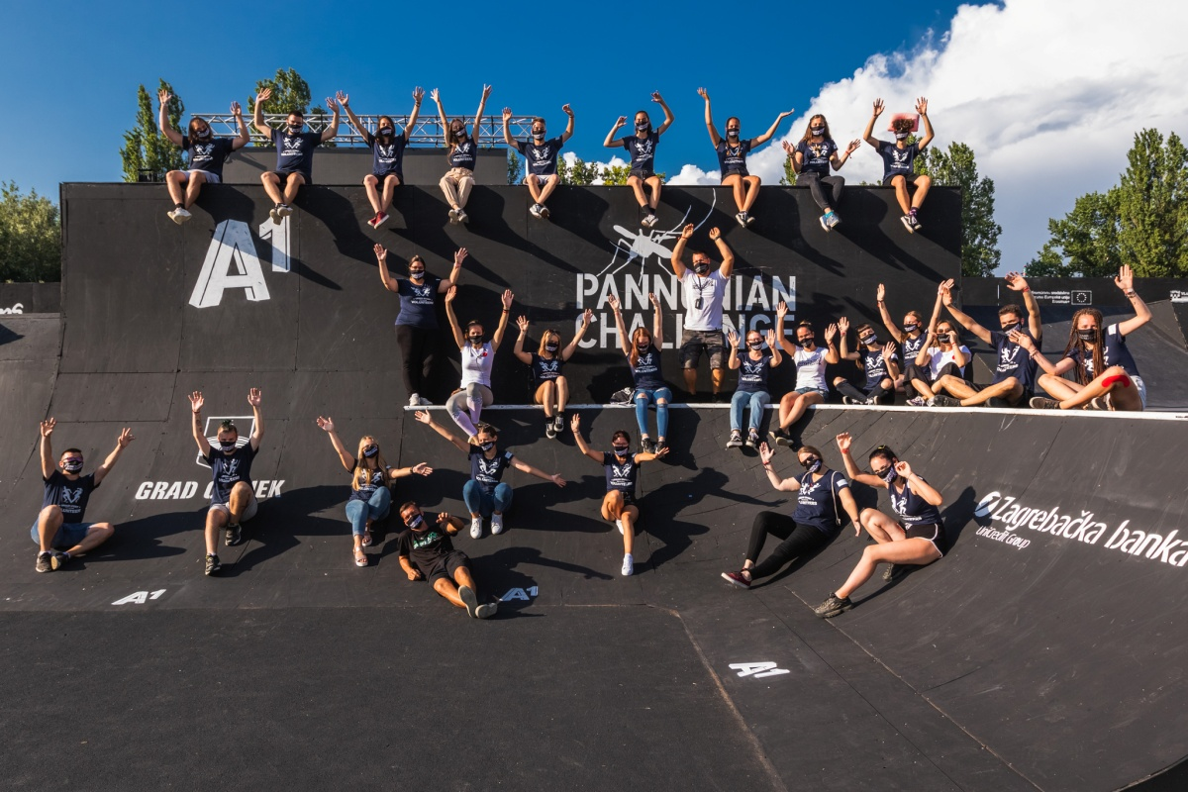
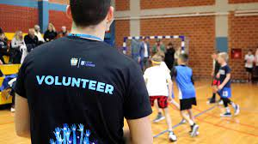

Slide 5
DOBROBITI VOLONTIRANJA U SPORTU
Stjecanje vještina koje se primjenjuju na radnom mjestu (timski rad, komunikacija, rješavanje problema, planiranje, upravljanje zadacima i organizacijom).
Volontiranje u sportu odličan je način za upoznavanje novih ljudi koje povezuje zajednički interes, a uz pregršt zabave i aktivnosti koje ih svakodnevno prate.
Volontiranjem se podižu samopouzdanje, samopoštovanje i općenito zadovoljstvo životom.
Volontiranje donosi zabavu i jednostavan je način istraživanja vlastitih interesa i strasti.

Slide 8
VOLONTERSKA AKADEMIJA UNISPORT VILA
Nacionalna volonterska i leadership akademija - UniSport ViLA je novi projekt Hrvatskog akademskog sportskog saveza u koji želimo uključiti mlade i one koji se tako osjećaju, koji žele naučiti kako organizirati kvalitetno natjecanje ili volontirati na jednom natjecanju.

Slide 9
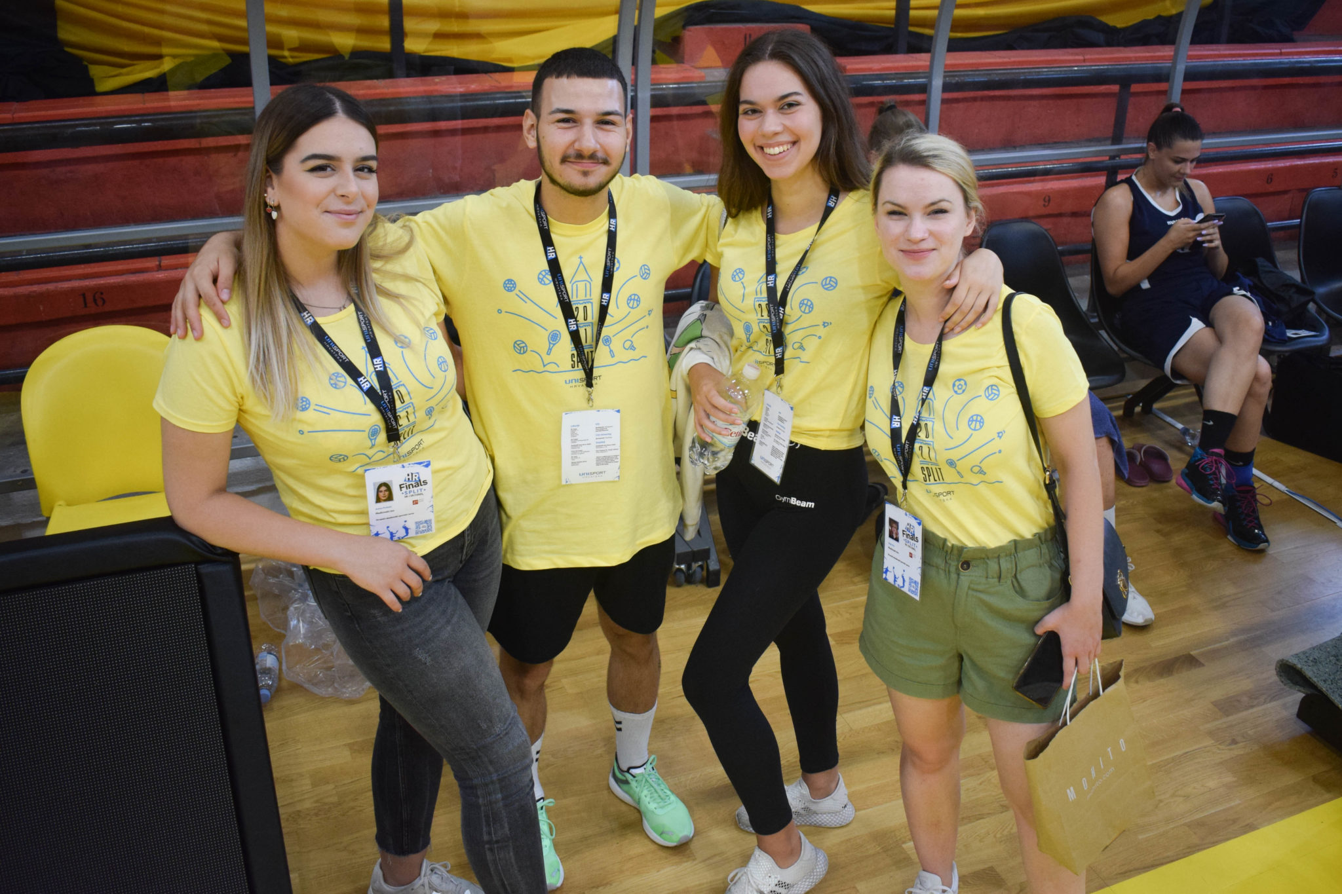
Cilj je educiranje mladih ljudi zainteresiranih za karijeru u sportu i sportskom menadžmentu te poticanje rasta broja volontera u sportu.
Želja je potaknuti daljnji razvoj baze volontera kako bi na jednom mjestu okupili sve prilike za volontiranje u sportu te nastavili niz odlično organiziranih sportskih projekata kojima je u fokusu volonter.
ViLA je zamišljena kao središte i poveznica organiziranih sportskih volonterskih programa gdje organizatori i volonteri mogu usavršiti svoje vještine ali i podijeliti iskustva.

Slide 10
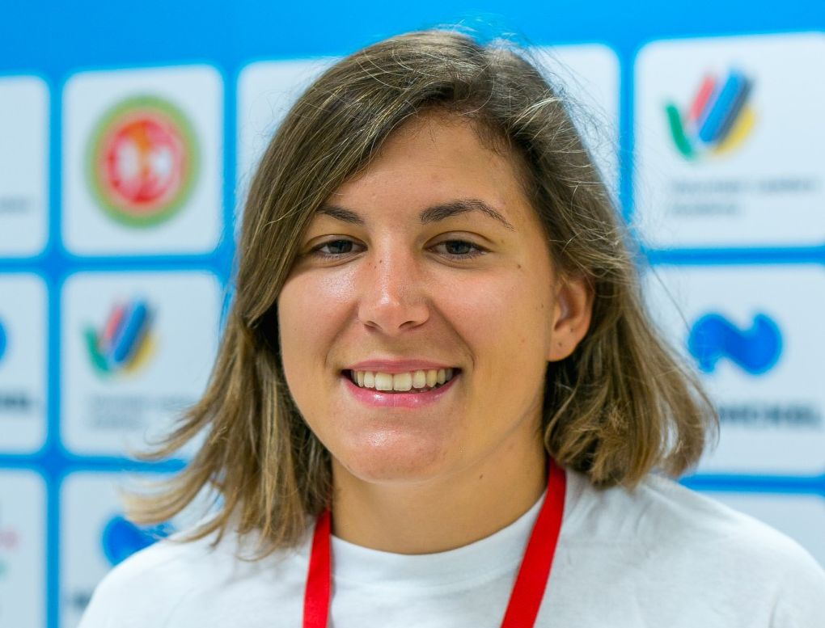
IVANA ANČIĆ
Voditeljica projekta UniSport ViLA i koordinatorica volontera u Hrvatskom akademskom sportskom savezu.
Ovaj je posao obavljala na brojnim sportskim projektima, kao što su EuroBasket 2015., Davis Cup 2016. i 2017. godine, WTA Bol Open 2017., Europsko prvenstvo u rukometu na pijesku 2017., a najveće događanje na kojem je dala svoj obol svakako su bile Europske sveučilišne igre Zagreb – Rijeka 2016.

Slide 11
„To je najljepši posao na svijetu”, I. Ančić
Volonteri imaju različite motivacije, od toga da na taj način žele upoznati poznate osobe i sportaše, do toga da žele upoznati ljude s kojima žive u istom gradu.
Njoj osobno jedna od boljih priča koju je čula o motivaciji jest ona jednog petnaestogodišnjeg mladića, koji je volontirao na Eurobasketu.

Slide 12
Htio je upoznati hrvatske reprezentativce, a nikad prije nije mu se pružila takva prilika. Javio se na naš poziv za volontiranje i zamolio ako on može biti onaj dečko koji briše pod, samo da bude što je moguće bliže njima. Naravno da nam to nije bio problem i tako je prošla već četvrta-peta utakmica, a njega su naši sportaši pozvali da im on dodaje loptu za zagrijavanje. Poslije nam je poslao mail zahvale da mu je to iskustvo koje nikad neće zaboraviti. Mogao je upoznati sve naše sportaše, što mu je bio sjajan doživljaj, prisjeća se Ivana Aničić.

Slide 13
POSLOVI I ZADAĆE VOLONTERA NA SPORTSKIM NATJECANJIMA
- priprema prostora, opreme i rekvizita za natjecanje
- doček sudionika
- akreditiranje, fotografiranje, rad na info pultu
- pisanje vijesti na društvenim mrežama
- pomaganje organizatoru u pripremi i obradi rezultata natjecanja
- aktivnosti na svečanostima natjecanja
- raspremanje opreme i rekvizita, hotela i sportskih dvorana

Slide 14
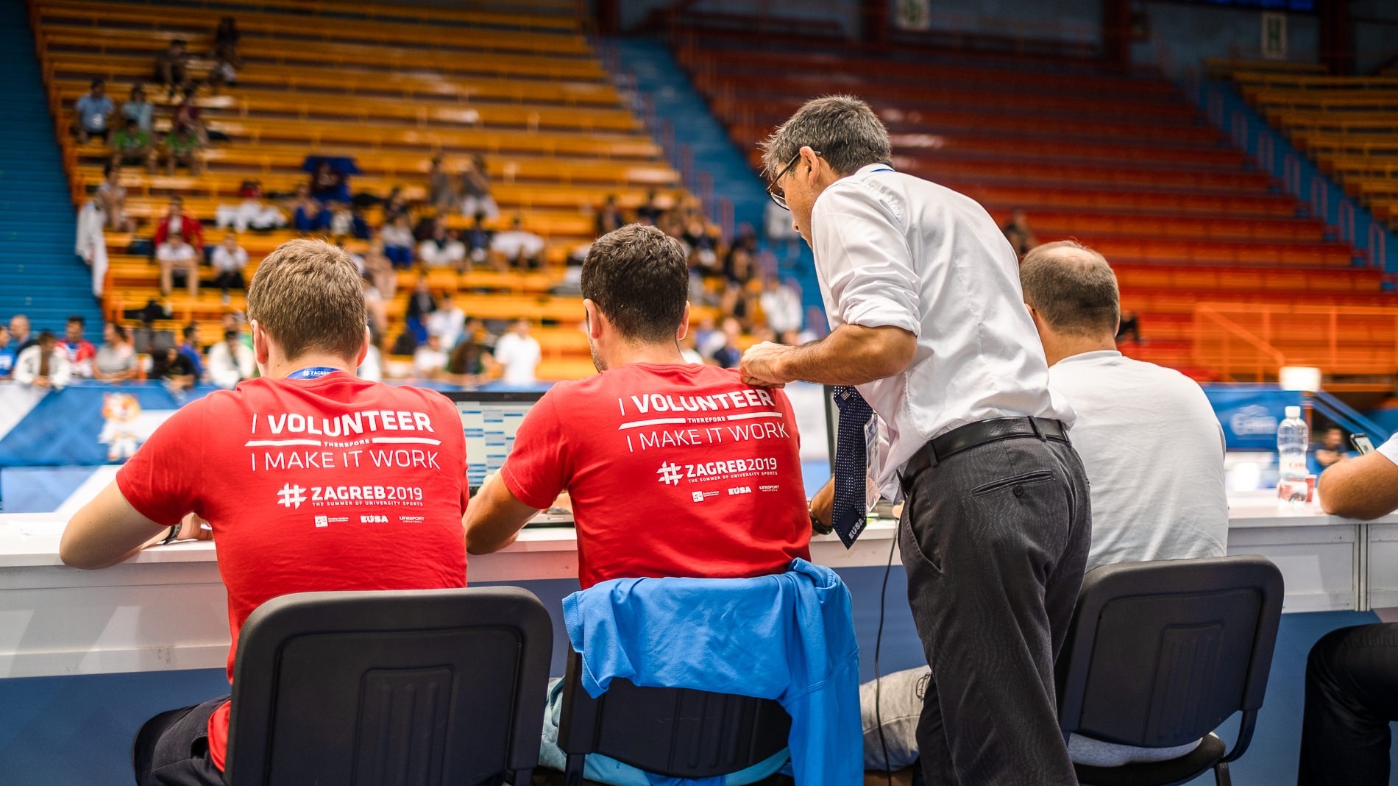

Slide 15
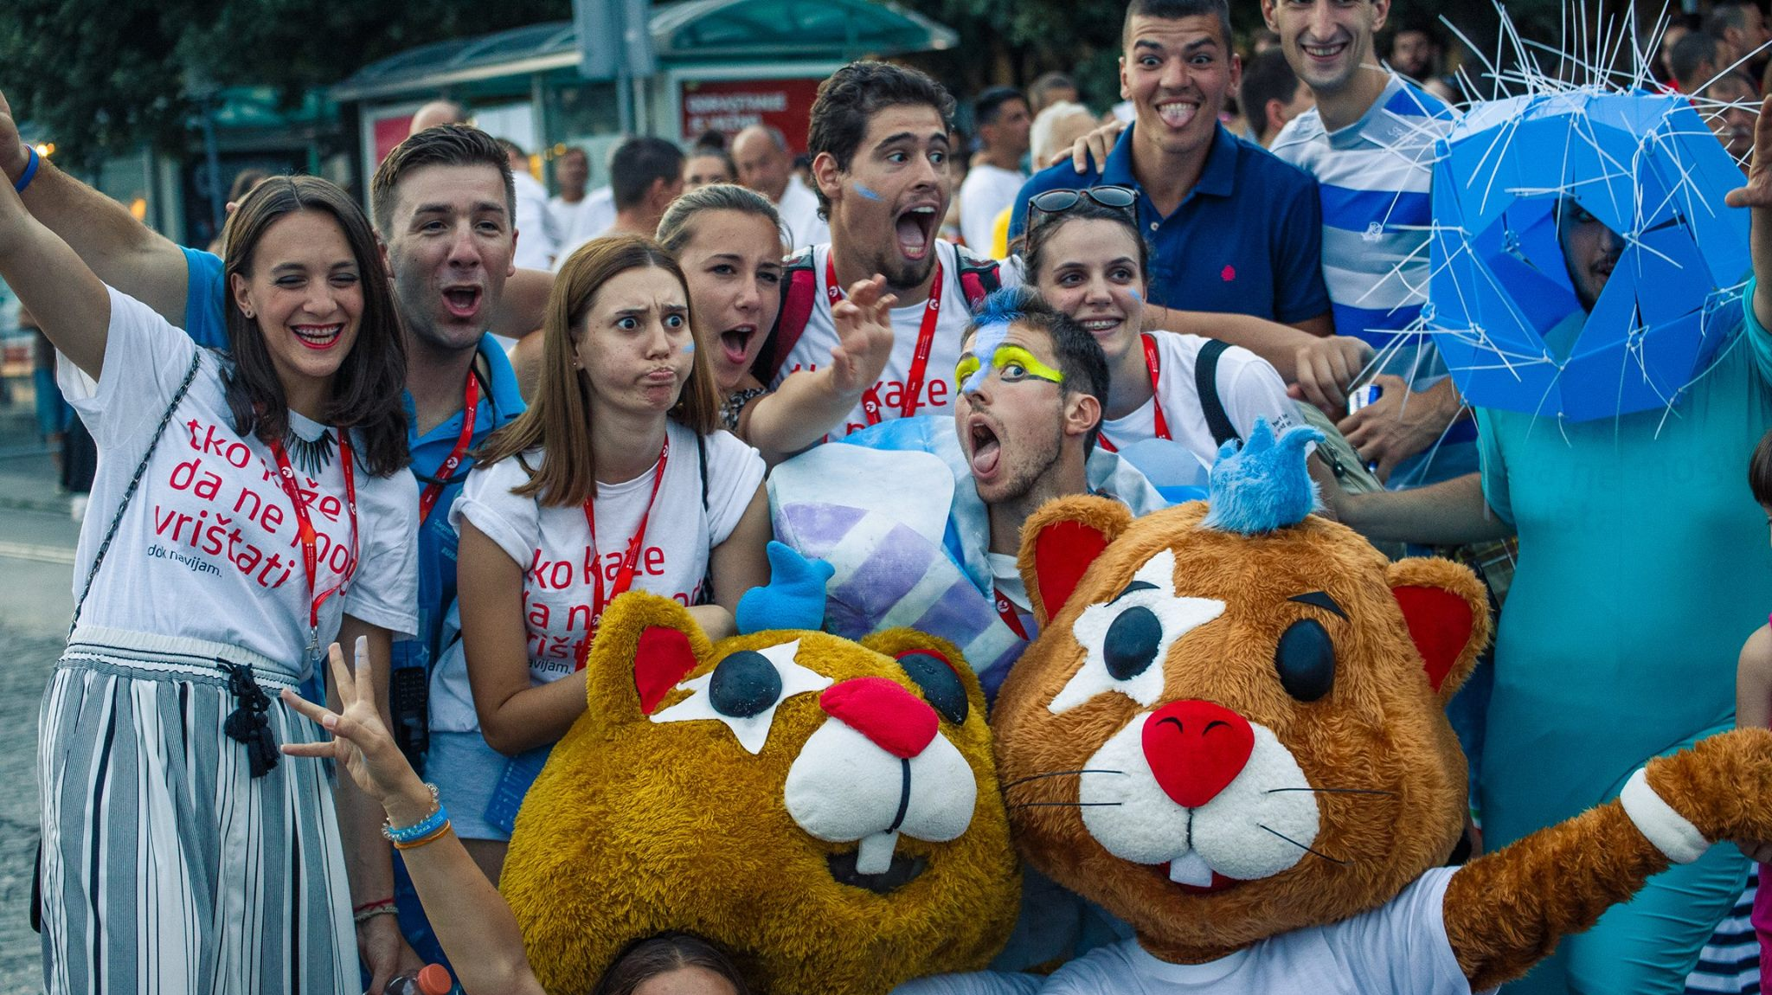

Slide 16
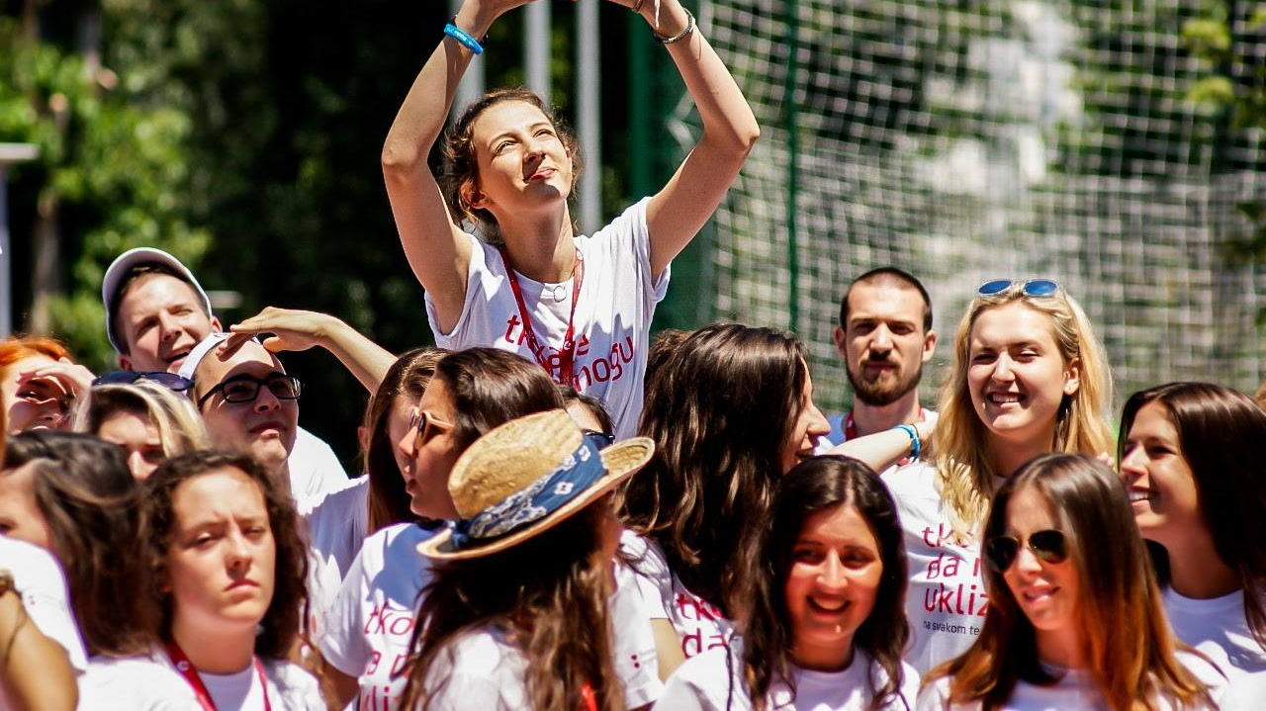

Slide 17
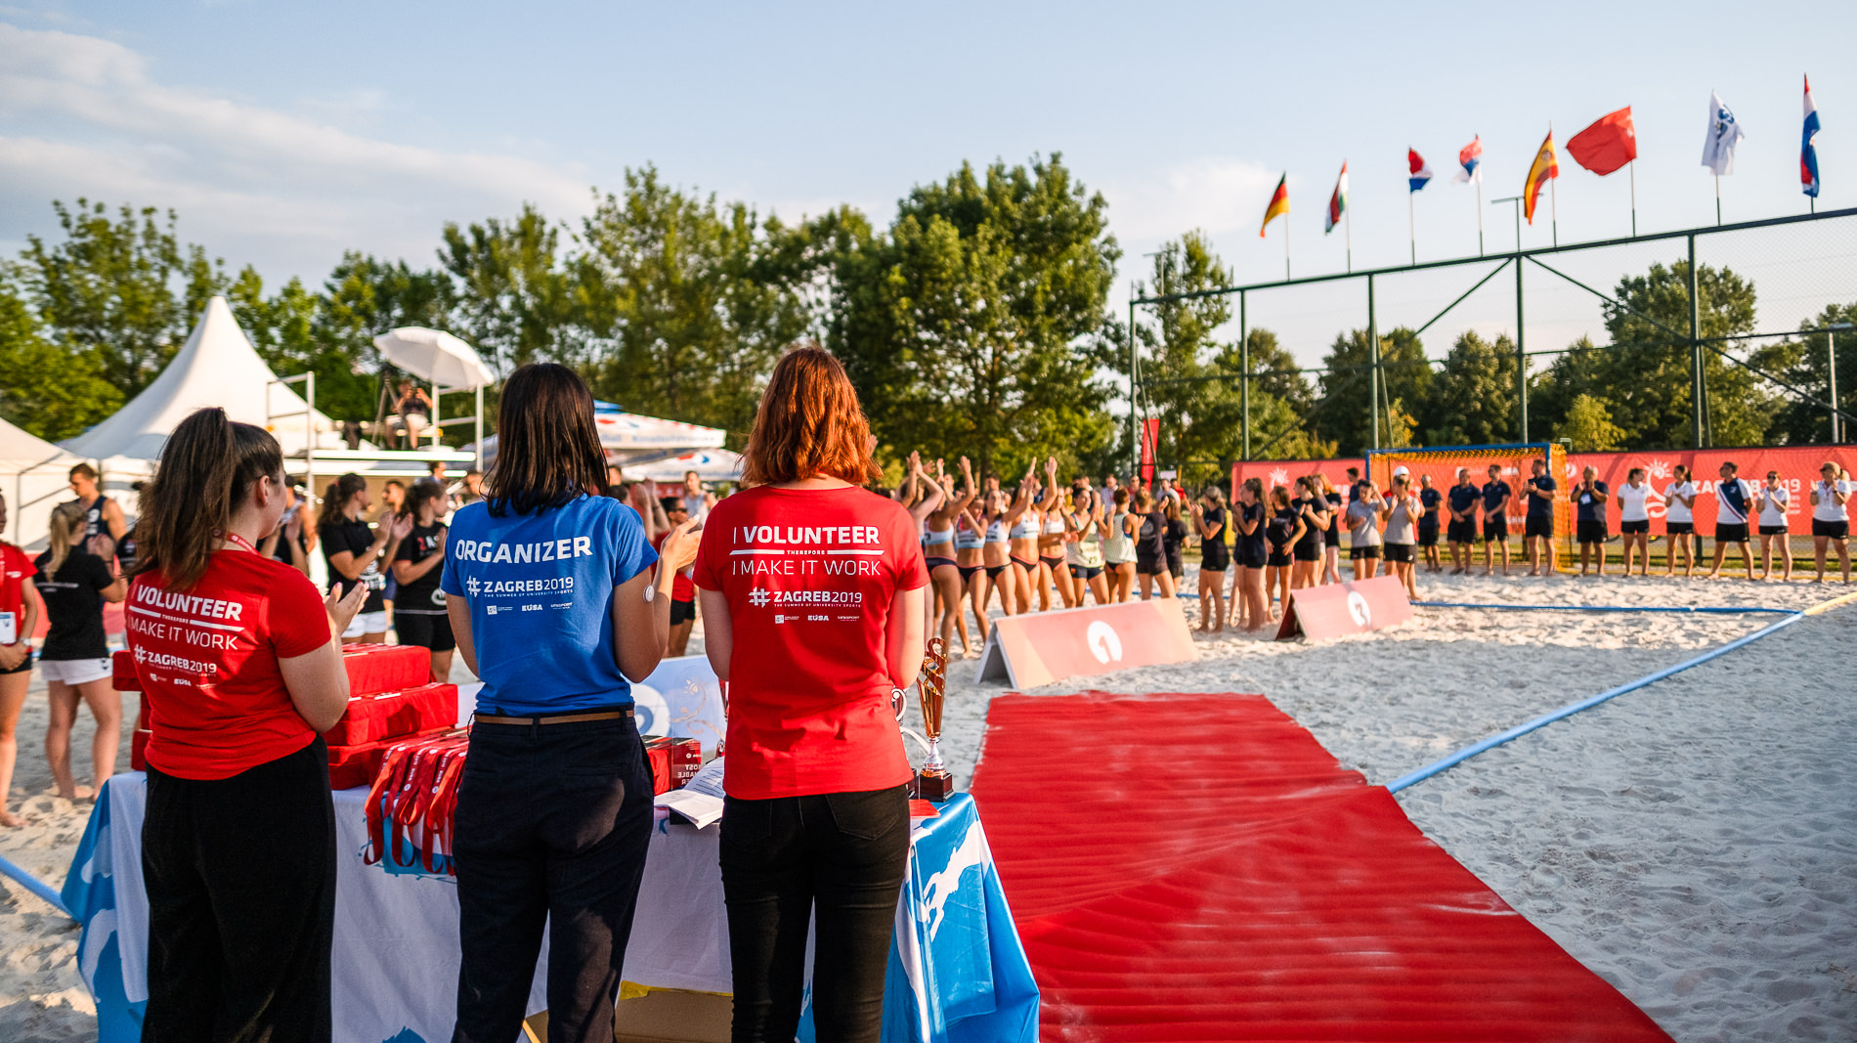

Slide 18
SPORTAŠI VELIKOG SRCA

Slide 19
DAMJAN PETERLIN
Uspješan hrvatski teniski trener, komunikolog i humanitarac koji nakon gotovo 300 dana koje provodi na putovanjima za odmor izabere volontiranje u Tanzaniji.
S nekolicinom mladih ljudi iz Hrvatske proveo je nekoliko tjedana u Tanzaniji, pomagao u radu s djecom i organizaciji svakodnevnog života, malo se igrao s njima - da, i elementarni tenis („ipak sam tenisač”) - i bilo mu je to i lijepo i korisno iskustvo.

Slide 20
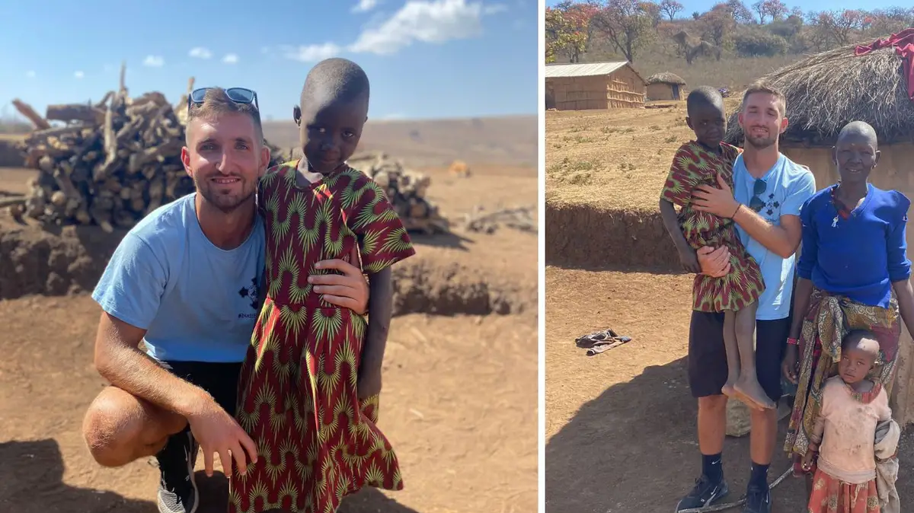

Slide 21
„Kada gledam svijet najboljih tenisača, ali i ostalih sportaša, i život kakav se odvija na mjestima koja sam posjetio u Tanzaniji, onda ne možemo uopće razgovarati o istome svijetu. Boravak u Africi otvorio mi je oči da stvari poput uspjeha u karijeri, velikih novčanih nagrada i luksuznog života - nisu najvažnije. Mnogo je važnije biti sretan u mjestu na kojem se trenutno nalaziš i da daješ sve od sebe da sredinu u kojoj se nalaziš učiniš boljim i kvalitetnijim mjestom za život. Sebi i drugima.”

Slide 22
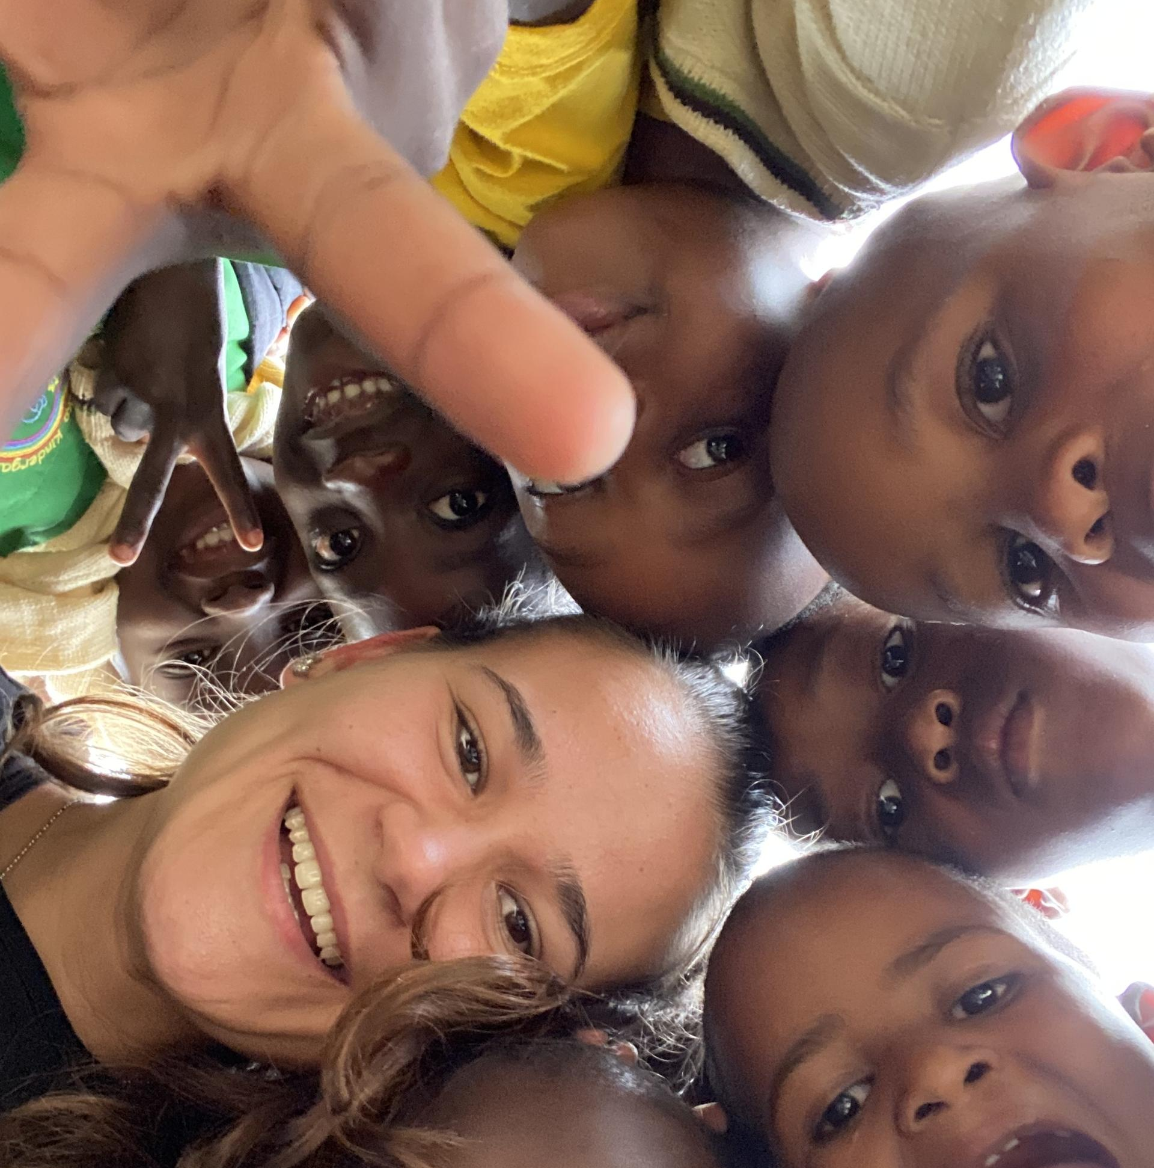
MONIKA MILIČEVIĆ
Ova 23-godišnja rukometna trenerica iz Mostara, nedavno se vratila iz Ruande, u kojoj je provela tri mjeseca. Tamo ju je odvela želja za volontiranjem i da djecu Ruande, točnije mjesta Kiwumu, nauči osnovama rukometa.

Slide 23
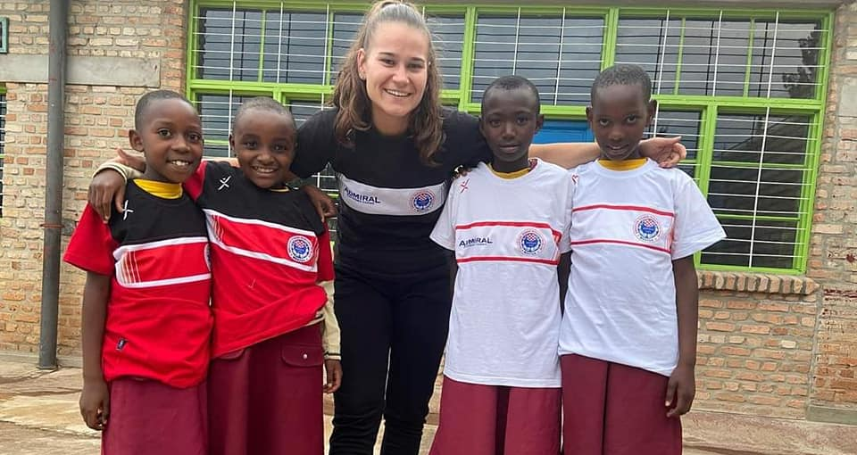
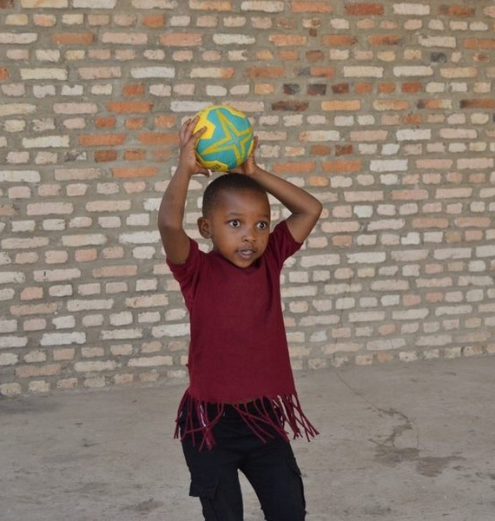
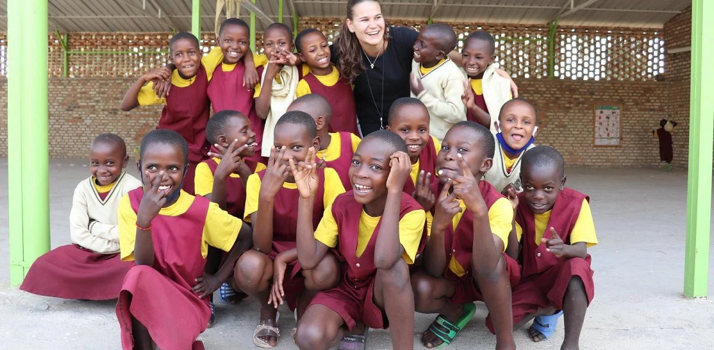

Slide 24
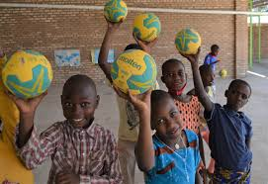
Tromjesečni boravak u Ruandi mladoj Mostarki Moniki Milićević pogled na život je promijenio iz korijena. Da je sretna s onim što ima – naučili su je oni koji to nemaju.
“Kad odeš tamo 5.000 kilometara daleko od kuće i kad shvatiš da ljudi nemaju vodu, struju, hranu, osnovne potrepštine, djeca hodaju poderana, gola, bosa”
Posebno oduševljenje je doživjela kad je mališanima donijela rukometne lopte, koje su tada prvi put vidjeli. Sa svojim malim afričkim prijateljima i daljnje je u kontaktu. Šalju joj videozapise i fotografije kako, nakon njezina odlaska, napreduju treninzi.

Slide 25
Selo u Africi dobilo dresove Hajduka: „Sad se tamo viče Livaja, a ne Messi”
Iris Rajčić, supruga Marka Livaje u Hajdukove je dresove odjenula cijelo selo u Gani. “Nema više deranja Messi kad se da gol, sada se viče Livaja!”

Slide 26
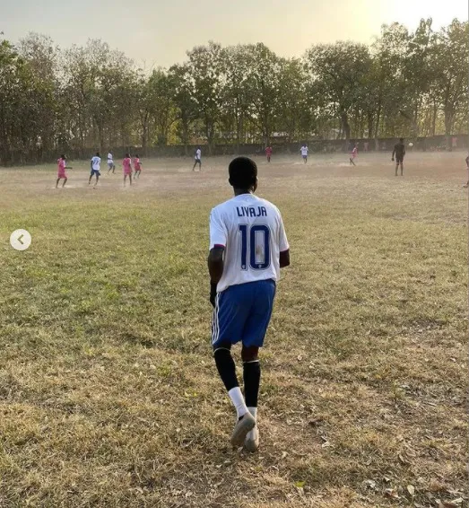
Iris je ovu akciju provela s prijateljem Grgom Paraćem koji je tamo na misiji. On joj je i rekao kako je tamo nogomet iznimno popularan i kako strast prema ovoj igri ne jenjava usprkos neimaštini i siromaštvu koje tamo vlada.
Nemaju ništa, a, kaže Grgo, svakog kilometra naiđe na nogometno igralište. Nekad pravo, a nekad improvizirano. Ako nema prave branke, stave štapove na livadu i igraju. Dišu i žive nogomet. Dajte im loptu i riješili ste sve njihove probleme. Svake godine se organizira nogometni turnir između cijele regije i to je veliki događaj i proslava u gradu.

Slide 27
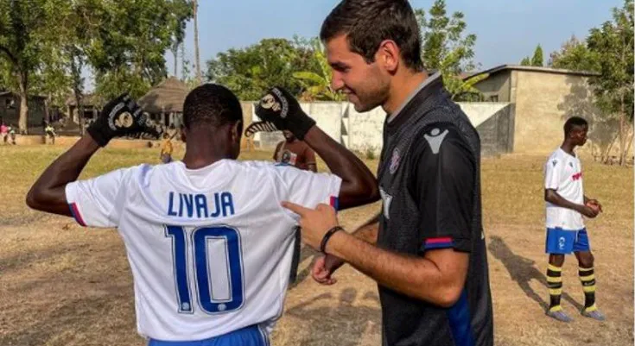
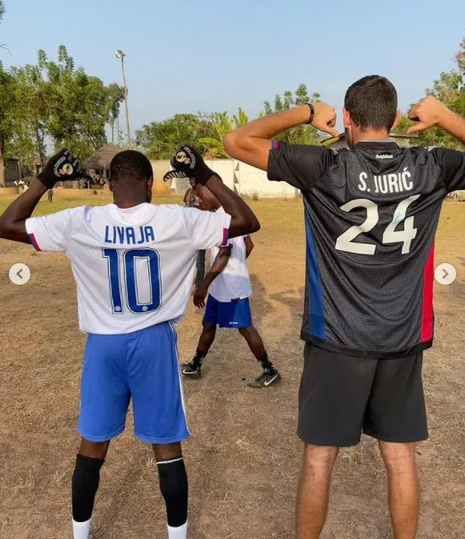

Slide 28
SPORTAŠI HUMANITARCI
Sportaši, ljudi kojima često zavidimo. Voze skupocjene automobile, posjećuju skupe restorane i zabave, ali i puno toga vraćaju zajednici.
Mnogi od njih donirali su milijune dolara i eura, osnovali su bezbrojne fundacije, a nisu prestali davati i nakon završetka karijere.

Slide 29
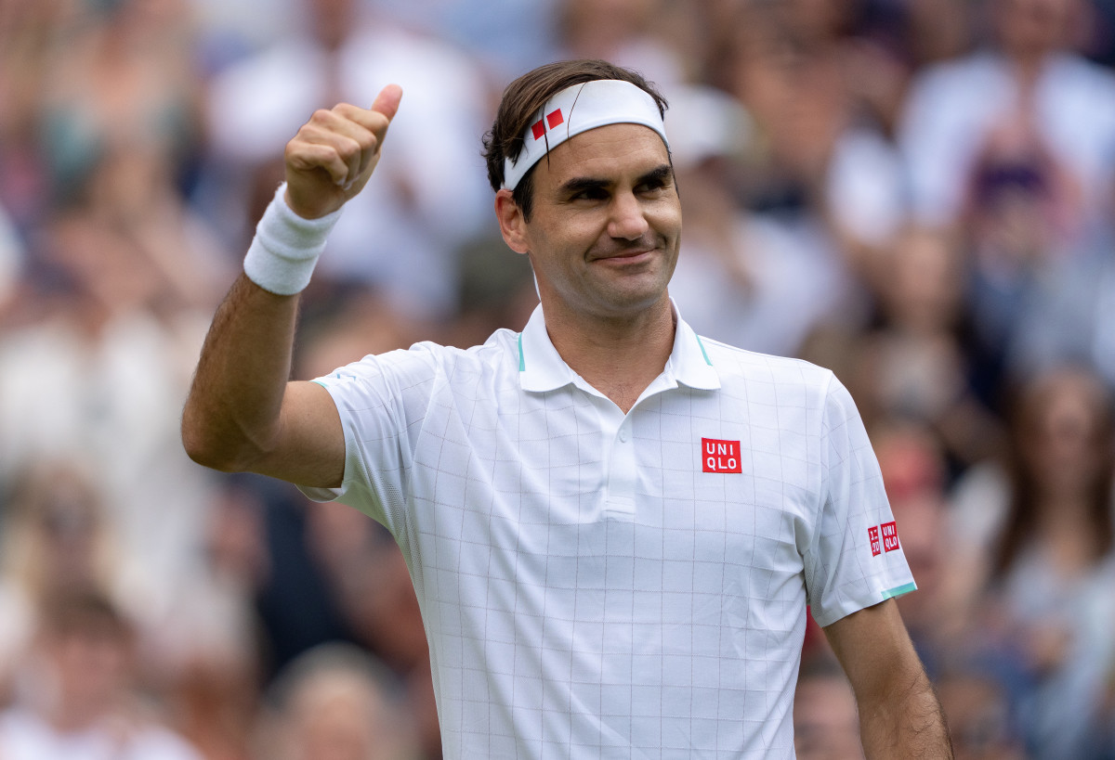
ROGER FEDERER
Uplatio je preko svoje fondacije milijun dolara koji će osigurati hranjive obroke za 64.000 djece u Africi, pogođene pandemijom koronavirusa.
Federerova fondacija odavno pomaže u Africi pa je slavni tenisač pomogao potrebitima u Bocvani, Malaviju, Namibiji, Zambiji, Zimbabveu i Južnoj Africi, domovini Rogerove majke.
Najbolji švicarski sportaš ranije je s milijun eura pomogao u nabavci medicinske opreme za bolnice u Švicarskoj.

Slide 30
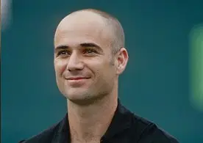
ANDRE AGASSI
Prije 15 godina u Las Vegasu je otvorio besplatnu školu za djecu bez roditelja. Ukupno je za tu školu donirao 35 milijuna dolara.
Donirao je novac i za izgradnju klinike za djecu, a osnovao je i brojne fundacije na svoje ime. Trenutačno gradi još jednu školu.

Slide 31
CRISTIANO RONALDO
Ronaldo je svake godinu u vrhu sportaša s najvećim srcem, odnosno, sportaš je, koji svoje bogatstvo dijeli s mnogima.
Za žrtve potresa u Nepalu prošle godine donirao je čak sedam milijuna eura, a pomagao je i žrtvama tsunamija u Indoneziji.
Prošle godine dao je 83.000 dolara za operaciju mozga 10-godišnjeg navijača, a uplatio je golem novac i portugalskom Centru za istraživanje raka u kojem se liječila i njegova majka.

Slide 32
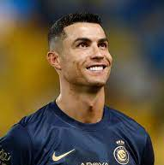
Otac mi je uvijek govorio, kad pomogneš drugim ljudima, Bog će ti vratiti dvostruko. I to mi se upravo događa u životu - rekao je Ronaldo.

Slide 33
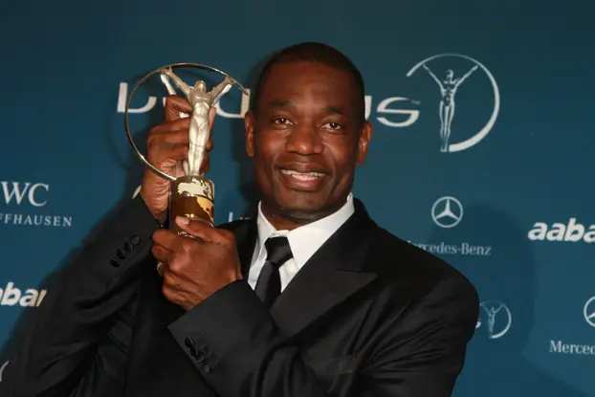
DIKEMBE MUTOMBO
Kongoanski Amerikanac, nesumnjivo jedan od najvoljenijih NBA košarkaša, nikad nije zaboravio svoje korijene.
Još tijekom karijere osnovao je fundaciju, kojoj je cilj poboljšanje životnog standarda u Kongu. Sudjelovao je u mnogim akcijama 'Košarke bez granica', igrajući bezbrojne utakmice po Africi.
Dao je 15 milijuna dolara za izgradnju bolnice u Kongu, a osvojio je brojna srca nakon što je ženskoj reprezentaciji 1996. platio dresove i sve putne troškove kako bi otišle na Olimpijske igru u Atlantu.
I danas je aktivan i prikuplja milijune dolara za pomoć potrebitima.

Slide 34
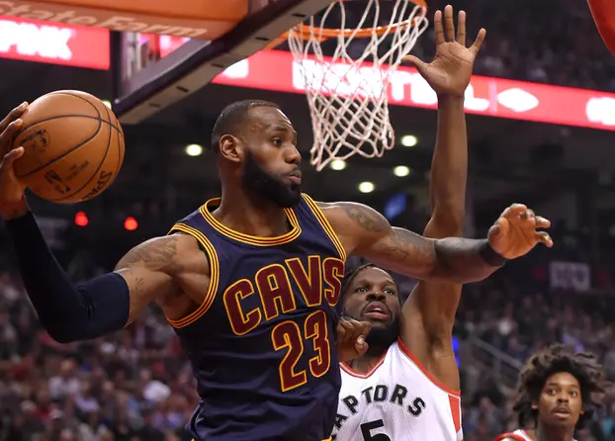
LEBRON JAMES
Jedan od najboljih košarkaša današnjice. Veliki je filantrop te podržava Boys & Girls Club of America, odnosno organizaciju, koja nudi obrazovne programe za mlade ljude. Za njih je LeBron prikupio 2,5 milijuna dolara.
Dodatnih 3,5 milijuna dolara donirao brojnim drugim humanitarnim akcijama.

Slide 35
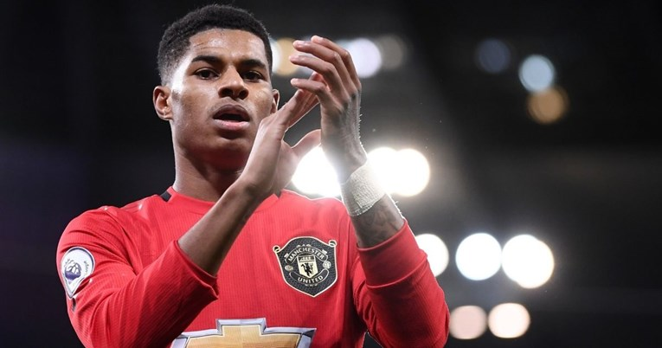
MARCUS RASHFORD
Napadač Manchester Uniteda Marcus Rashford još na početku pandemije koronavirusa pokazao je koliko je osjetljiv na socijalne probleme te je pomogao prikupiti milijune funti u humanitarne svrhe, a zaustavio je i ukidanje besplatnih obroka za djecu u školama.
I prije pandemije brinuo se o beskućnicima i ponekad im osobno dostavljao hranu. Nakon početka pandemije udružio se s humanitarnom organizacijom FareShare s kojom je prikupio desetke milijuna funti te se zahvaljujući njemu tjedno podijeli tri milijuna obroka potrebitoj djeci.

Slide 36
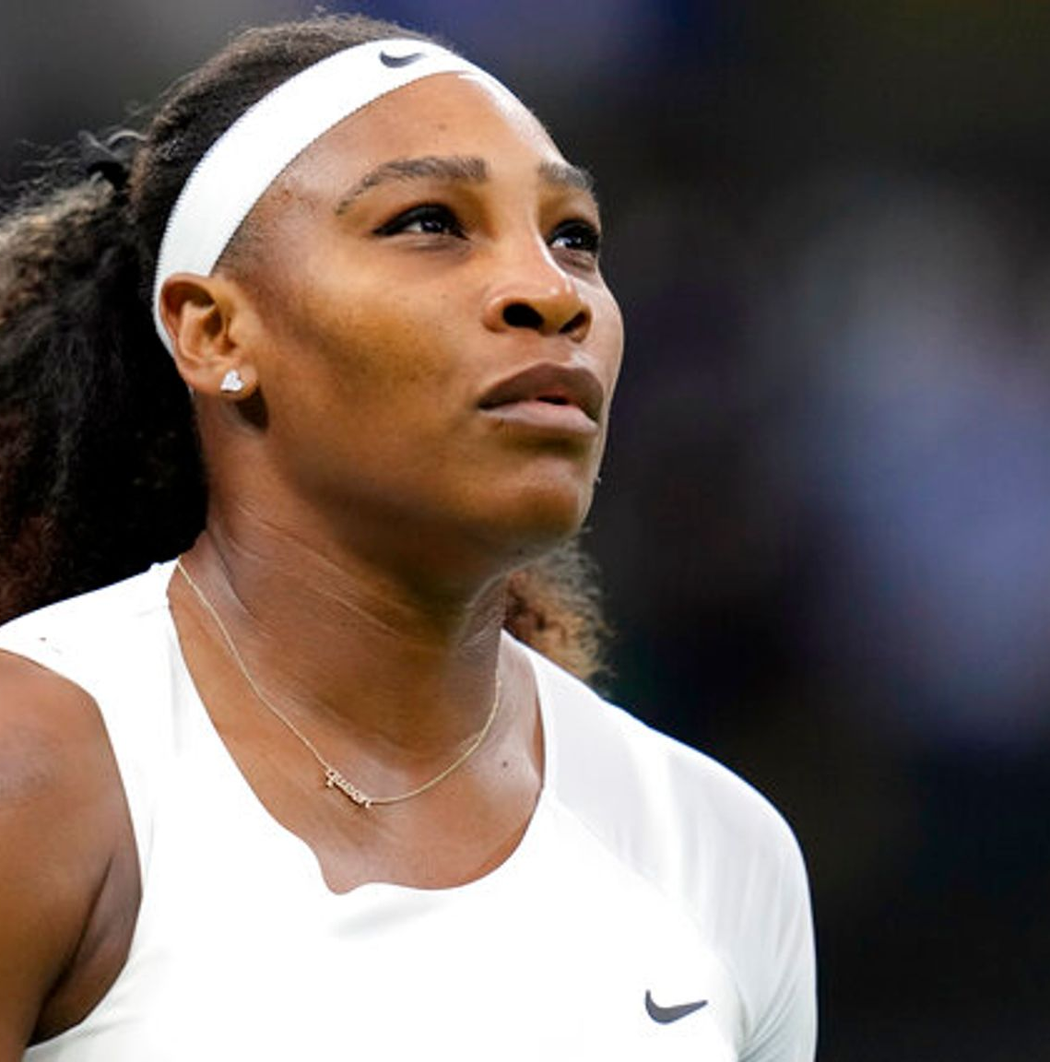
SERENA WILLIAMS
Fond Ujedinjenih nacija za djecu (UNICEF) imenovao je američku tenisačicu Serenu Williams ambasadoricom dobre volje. Pomogla je izgraditi brojne škole u Africi, pomaže promoviranju obrazovanja za djecu u Aziji i bori se protiv raka dojke.
Serena je primarni ulagač u 'Mahmee', zdravstvenu tehnološku tvrtku posvećenu prepoznavanju nedostataka u skrbi i okončanju krize smrtnosti crnačkih majki u SAD-u.
Osnovala je 'Serena Ventures' fond koji ulaže u poduzeća u vlasništvu žena.
Donirala je svoju nagradu ASB Classic Match tešku 43.000 američkih dolara australskim naporima za uklanjanje požara 2020. godine.

Slide 37
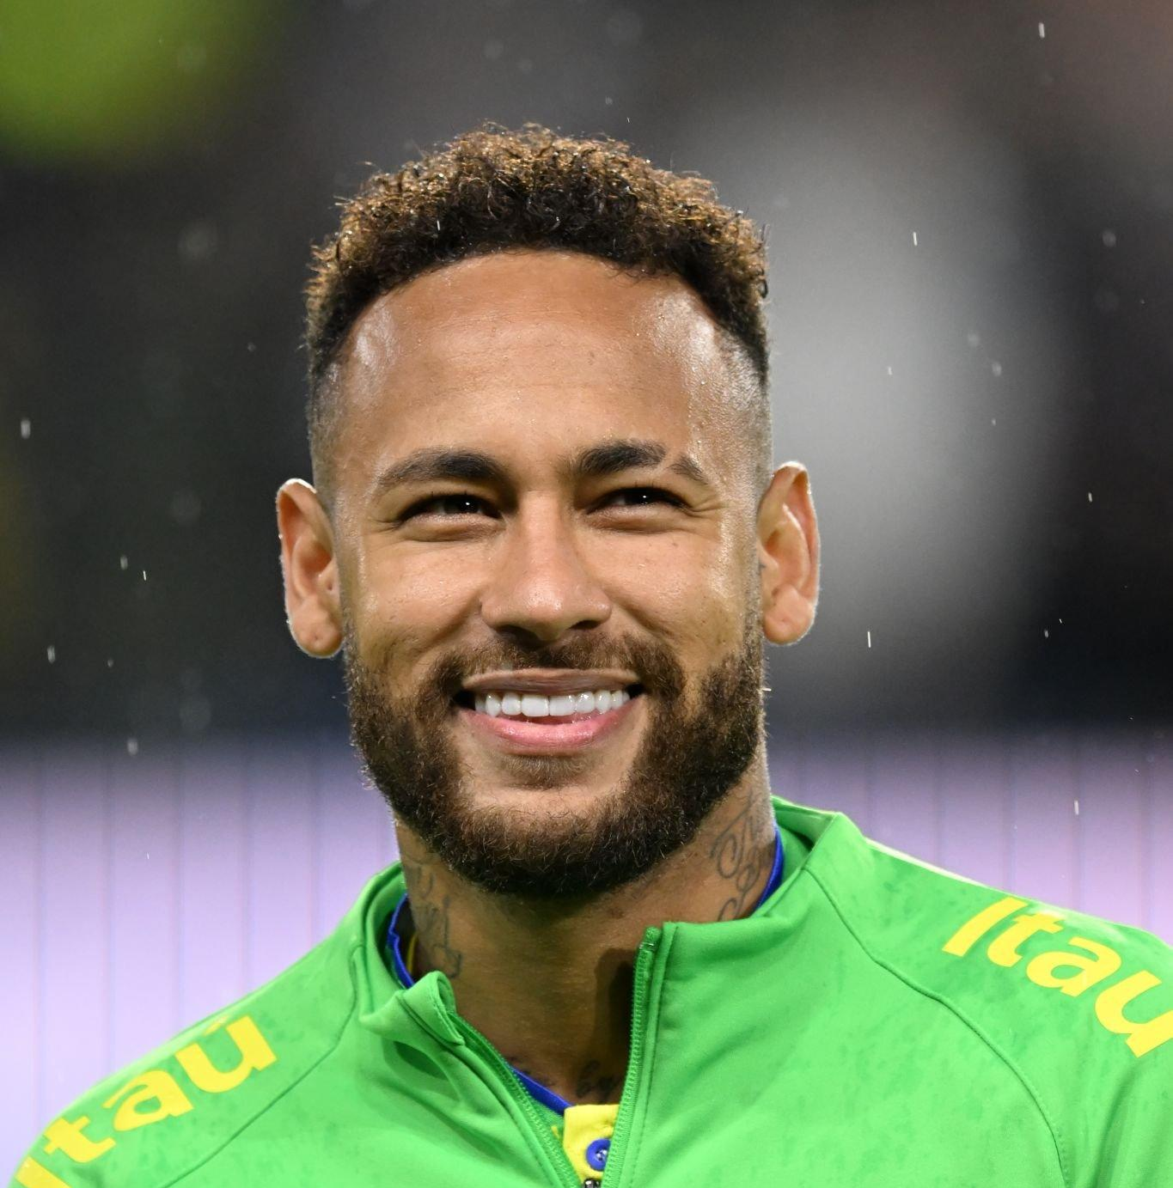
NEYMAR
Neymar je osnovao svoju fondaciju u São Paulu koja omogućuje hendikepiranoj i socijalno ugroženoj djeci obrazovanje i uključenje u sportske aktivnosti.
Aktivan je u borbi protiv ebole i nastojanju da određeni dijelovi Brazila dobiju pitku vodu.

Slide 38
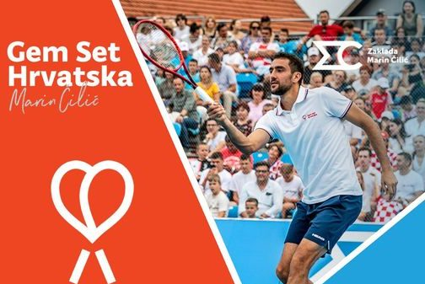
MARIN ČILIĆ
Zaklada Marin Čilić, osnovana 2016. godine.
Zaklada dodjelom stipendija pruža djeci i mladima potporu i osigurava financijsku podršku kako bi mogli istražiti svoj potencijal i pretvoriti svoje snove u stvarnost.
Organizator humanitarno – sportskog spektakla "Gem Set Hrvatska" projekta koji okuplja najpoznatije, aktivne sportaše i sportašice Hrvatske s ciljem izgradnje sportskih igrališta za djecu i promocije važnosti bavljenja sportom od najranije dobi.
Osnivanjem svoje zaklade, želim dati priliku i biti potpora djeci da zajedno otklonimo prepreke koje se nalaze na putu do njihovih uspjeha. Marin Čilić

Slide 39
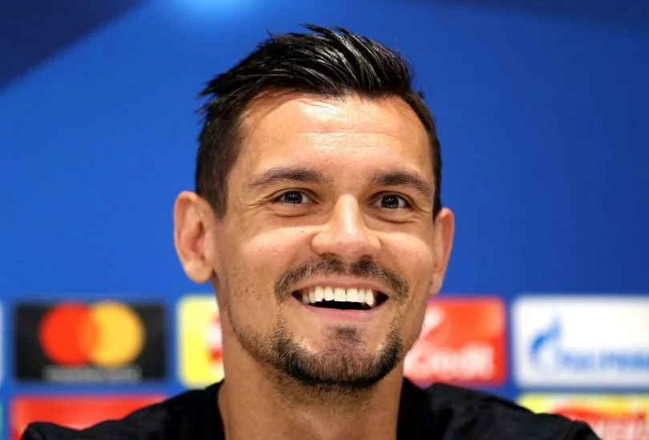
DEJAN LOVREN
Donirao je opremu u vrijednosti 150 tisuća kuna dječjem odjelu Karlovačke bolnice.
Ponudio smještaj za 16 obitelji iz Petrinje nakon potresa 2020. godine.

Slide 40
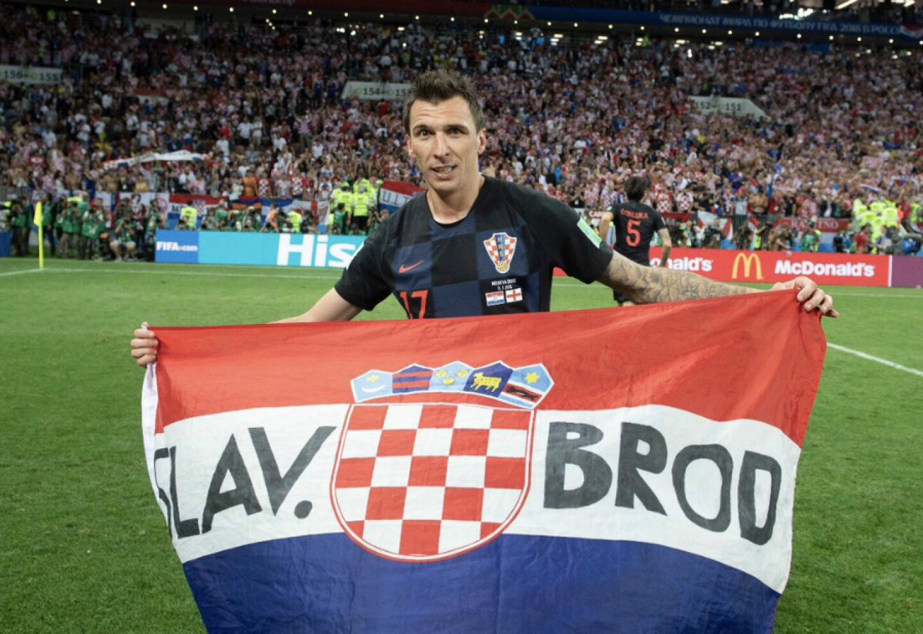
MARIO MANDŽUKIĆ
Ambasador je projekta „Pokaži srce”
Cilj projekta je besplatno pregledati što veći broj mladih sportaša diljem Hrvatske, a sve kako bi se smanjio broj nesreća na sportskim borilištima te spriječile nenadane situacije kad je zdravlje u pitanju.
Nije zaboravio kraj iz kojeg je potekao (Slavonski Brod), gdje pomaže udrugama, pogotovo osobama s posebnim potrebama i za to ne traži nikakvu promociju, štoviše samo su rijetke prilike kad se sazna da je nešto donirao ili nekome platio.
Iako puno toga prođe, prema njegovim željama, neprimijećeno, poznata je Mandžukićeva donacija Općoj bolnici Dr. Josip Benčević Slavonski Brod u vidu osiguranja didaktičkih igrački i pomagala za potrebe Odjela pedijatrije.

